Slide 1
Train Ticketing System
Tugas Besar
Pemrograman Berbasis Objek

Slide 2
Latar Belakang
Kebutuhan kereta saat ini sangat vital.
Banyaknya Pengguna Jasa kereta.

Slide 3
Tujuan
Membuat sistem informasi pelayanan tiket kereta api berbasis aplikasi standalone.
Membuat sarana informasi bagi calon penumpang untuk melakukan reservasi dan mengetahui jadwal, tarif, dan tempat duduk dalam kereta yang akan dipesan yang masih tersedia.

Slide 4
Rumusan
Bagaimana merancang dan membuat sebuah sistem informasi berbasis desktop yang dapat menampilkan informasi tentang kereta api, mulai dari jadwal, tarif, sampai tempat duduk yang masih tersedia untuk dipesan.
Bagaimana merancang dan membuat sebuah sistem informasi berbasis desktop yang dapat membantu agen mendapatkan informasi yang lengkap, cepat dan akurat.

Slide 5
Batasan
Pembayaran tiket dilakukan secara manual.
Agen dapat melakukan konfirmasi pembayaran tanpa batasan saldo yang dimiliki costumer.
Sistem ini dibuat hanya untuk melayani penjualan tiket.
Aplikasi ini terdapat 5 kota dan setiap kota terdapat 2-3 cabang stasiun.

Slide 6
Fungsionalitas
Memesan Tiket
Menambah Kota
Melihat Kota
Melihat daftar Stasiun
Menambah Daftar Stasiun
Melihat Jadwal
Melihat Informasi Kereta
Melihat Informasi Kota
Menambah Kota
Melihat Tiket
Menyimpan tiket
Menghapus daftar pemesanan
Melihat daftar pemesanan
Mengubah data penumpang

Slide 7
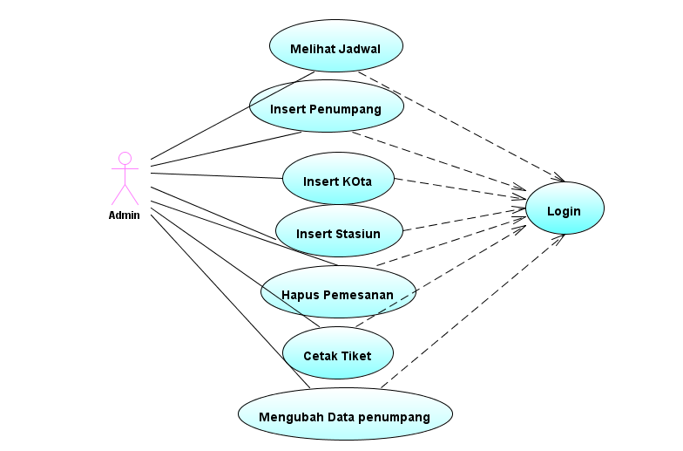
Arsitektur Perangkat Lunak

Slide 8
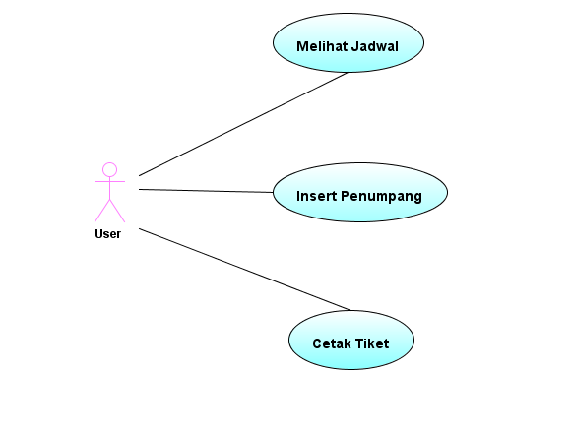

Slide 9
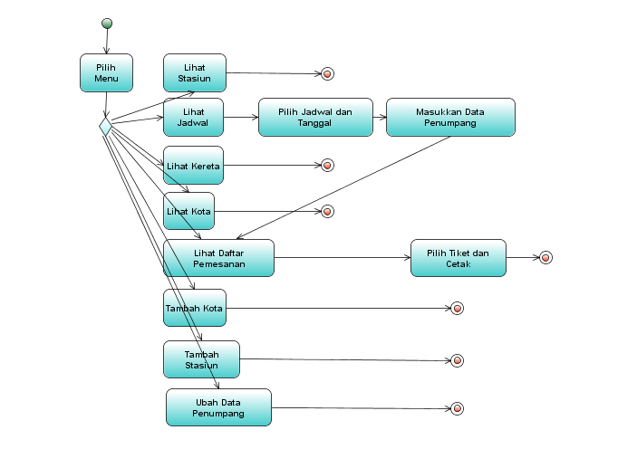

Slide 10
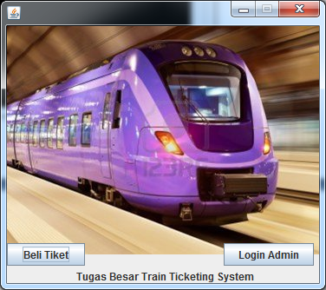
Printscreen Program

Slide 11
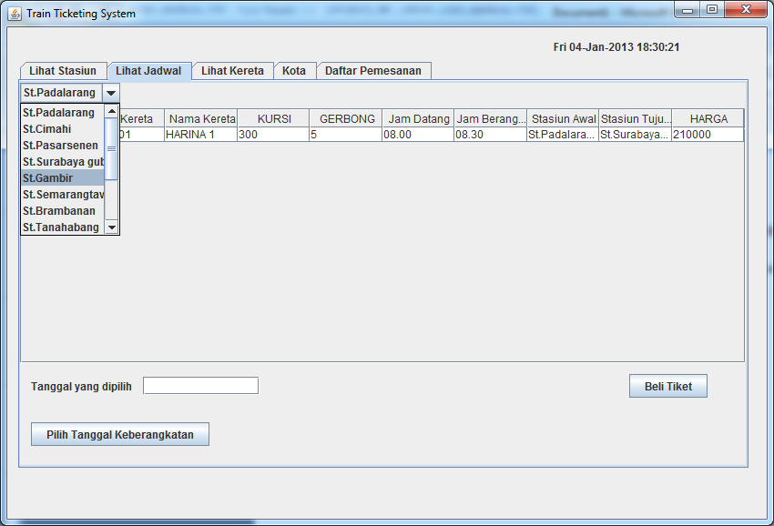

Slide 12
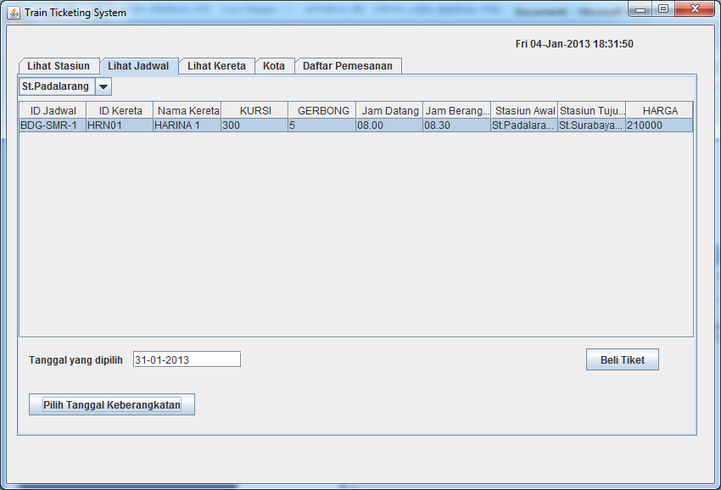

Slide 13
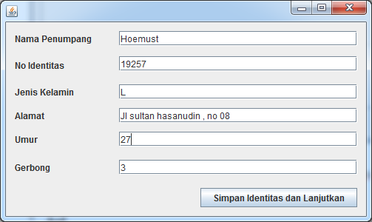

Slide 14
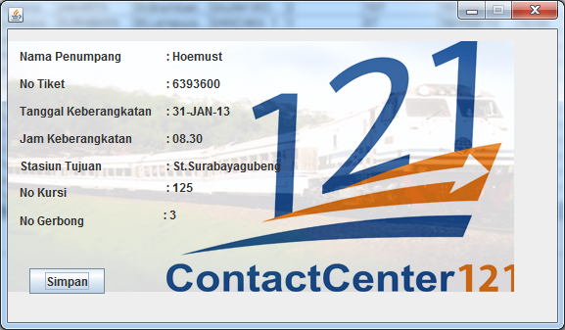

Slide 15
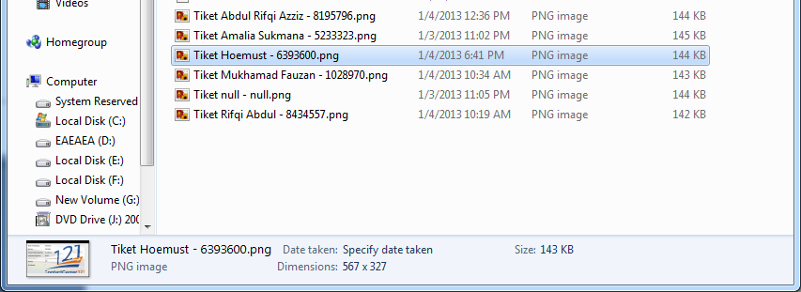

Slide 16
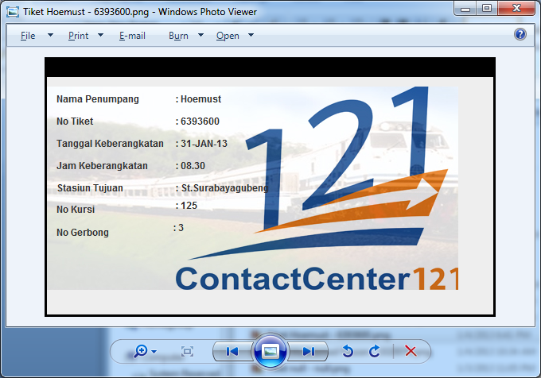

Slide 17
Kesimpulan
Sistim Perkeretaan di Indonesia ini sangat membutuhkan sebuah sistem yang mutakhir dalam penanganan pemesanan kereta , oleh karena itu kami membuat sebuah solusi dengan membuat aplikasi Train Ticketing System for Travel Agents. Software ini merupakan Software berbasis desktop yang berfungsi untuk menangani sistim informasi untuk pemesanan tiket kereta di indonesia, selain itu kami mendesign User Interface sebaik mungkin agar mudah dipahami dan diimplementasikan oleh user, namun kami sadari bahwa aplikasi ini belum terlalu sempurna dan masih terdapat kekurangan.

Slide 18
Thanks
Alloh SWT.
Asisten Praktikum.
Asisten Pembimbing.

